Slide 1
BOOM
Thực tập sinh: Đinh Quang Vinh
Người hướng dẫn : Nguyễn Hữu Hoàng

Slide 2
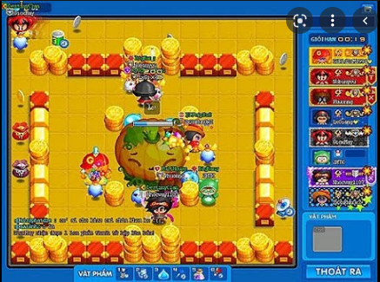
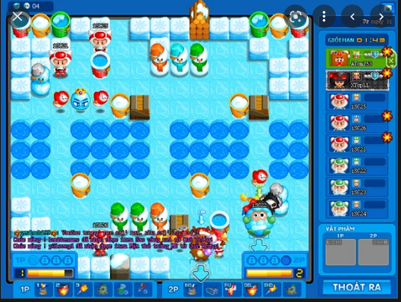
Ý tưởng game

Slide 3
Nội dung
1
Gameplay
2
Ngôn ngữ và công cụ lập trình
3
Khó khăn và giải pháp
4
Tính năng mở rộng và phát triển thêm

Slide 4
GAMEPLAY
1

Slide 5
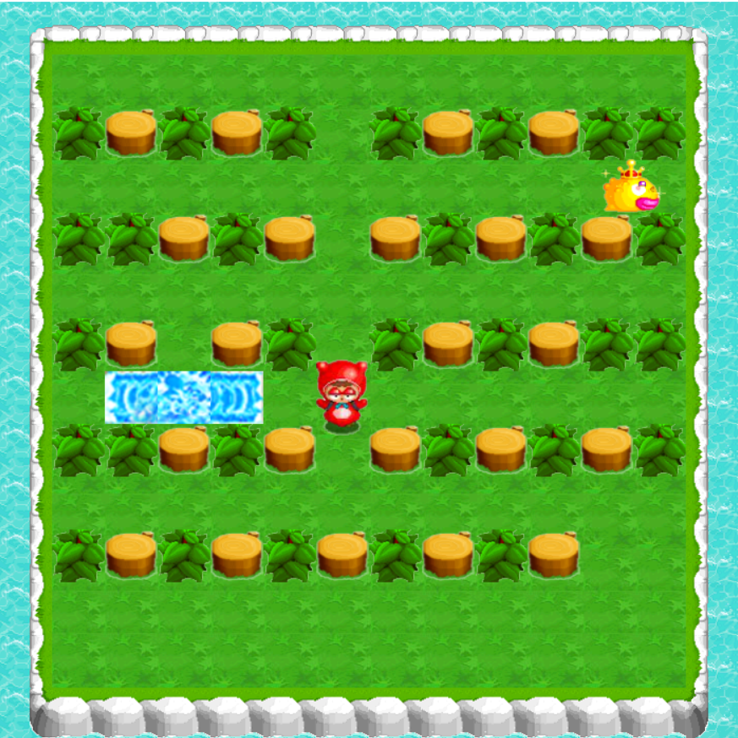
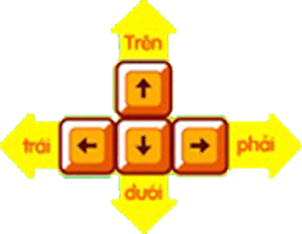


ABOUT THE GAMEPLAY
Game có 3 màn chơi

Slide 6













Vật phẩm trong game
Player
Boom
WaterBoom
Enermy
ItemBoom
cây
ItemSpeed
Gốc cây
ItemStrength

Slide 7
Ngôn ngữ và công cụ
2

Slide 8

Ngôn ngữ

Slide 9

Framework

Slide 10


Công cụ

Slide 11
Khó khăn và giải pháp
3

Slide 12
Khó khăn
Giải pháp
Bộ asset không có sprite , hình ảnh không đa dạng
Thời gian hạn hẹp
Sử dụng photoshop để tạo ra sprite

Slide 13
Tính năng mở rộng
4

Slide 14
Tính năng mở rộng
1
2
3
4
Cải thiện AI quái
Thêm nhiều vật phẩm
Thêm map
Thêm nhiều loại quái

Slide 15
Thank you For Listening

